Slide 1

PLANING INTELLIGENT
Corentin COUDRAY, Christophe JULIEN, Noël TRAN
Tuteur : Djamal MOHIA

Slide 2
PLAN DE DEVELOPPEMENT
Présentation
Mise en forme des données
Etape de conception
Instance du problème
Bilan

Slide 3
PRESENTATION
Automatiser la création des emplois du temps de l’école
Problème d’ordonnancement complexe
Pas de solution optimale !
Comparaison l’existant
Notes:
Existant mais solution particulière, à adapter à chaque cas!

Slide 4
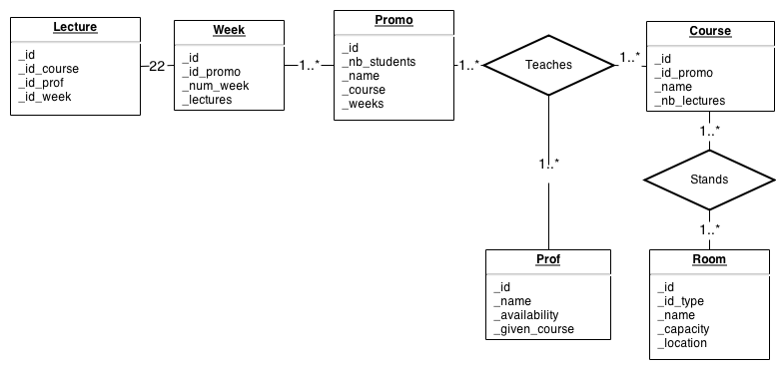
MISE EN FORME DES DONNEES

Slide 5
MISE EN FORME DES DONNEES
Disponibilités d’un professeur sur une semaine
HERRY < 1 1 1 0 0 0 0 0 0 1 1 >
 | LUNDI | MARDI | MERCREDI | JEUDI | VENDREDI | SAMEDI
Matin (4H)
Après-midi (4H)
1
1
0
0
0
1
1
0
0
0
1

Slide 6
ETAPES DE CONCEPTION
Simplification du problème
Une promotion d’une classe sans les salles
Ajout de plusieurs classes
Ajout de l’ensemble des promotions
Ajout des salles
Prise en compte des différents locaux

Slide 7
ETAPES DE CONCEPTION
Une promotion d’une classe sans les salles
Répartition des cours sur les créneaux
Gestion de conflits
Prise en compte des disponibilités des professeurs
Ordre de priorité des professeurs
Cours sur le même créneau sur des semaines consécutives

Slide 8
INSTANCE DU PROBLEME
Ré-ordonnancement des professeurs
MOHIA < 1 1 1 1 1 1 1 1 1 1 0 >
HERRY < 1 1 1 0 0 0 0 0 0 1 1 >
CHENOUNE < 1 1 1 0 0 1 1 0 0 1 1 >

Slide 9
INSTANCE DU PROBLEME
0
> UNIX
HERRY <
1
0
0
1
1
1
0
0
0
0
1
CHENOUNE <
0
> C
1
1
1
0
0
1
1
0
0
1
1
MOHIA <
1
0
1
1
1
> Java
1
1
1
1
1
1
0
M1A | LUNDI | MARDI | MERCREDI | JEUDI | VENDREDI | SAMEDI
Matin (4H)
Après-midi (4H)
UNIX
HERRY
Java
MOHIA
C
CHEN.

Slide 10
BILAN
Ce qu’on a fait jusqu’à présent
Architecture fonctionnelle
Ce qu’il nous reste à faire
Ordonnancement automatisé
Fonctions de maintenance

